Slide 1
Tajna uspješnog učenja – 2. dio
START!
Biljana Manin, dipl. pedagog,
stručni suradnik savjetnik

Slide 2
1. ORGANIZACIJA UČENJA
je jedna od bitnih stavki uspješnog učenja
učenik treba znati uspješno upravljati svojim vremenom
„kradljivce vremena” (gledanje televizije, igranje na kompjutoru, telefoniranje…)- svesti na minimum
bitni korak je izrada rasporeda učenja
planiranje skraćuje vrijeme učenja, a povećava njegovu kvalitetu

Slide 3
Plan učenja
mjesečni plan – obuhvaća glavne obveze za taj mjesec
tjedni plan – tablica s danima u tjednu u koju se upisuju aktivnosti koje učenik treba obaviti prije ili poslije nastave
dnevni plan izrađuje se dan prije – popis aktivnosti za sljedeći dan
učeniku se preporučuje prvo odraditi aktivnosti koje su važnije , traže više truda i koncentracije

Slide 4
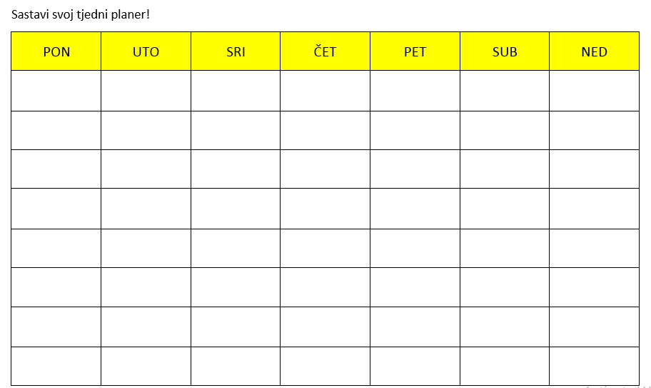
Sastavi svoj tjedni planer

Slide 5
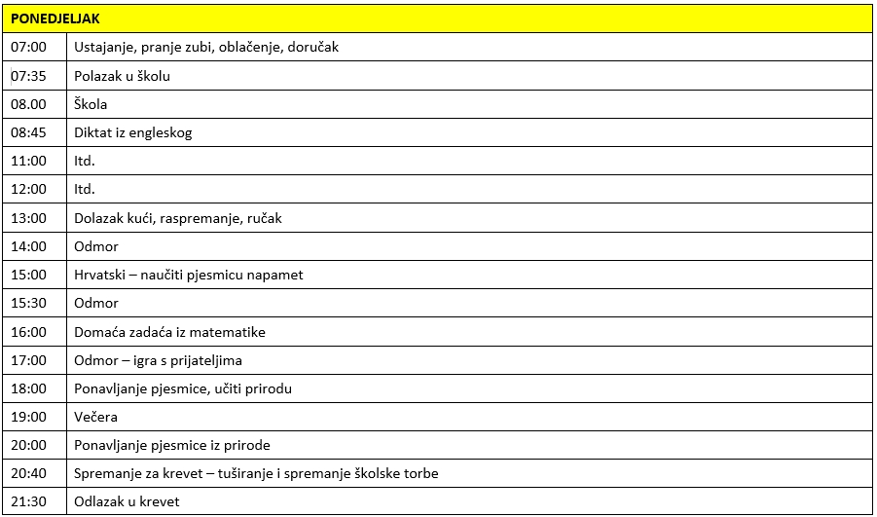
Kako izgleda dnevni planer?

Slide 6
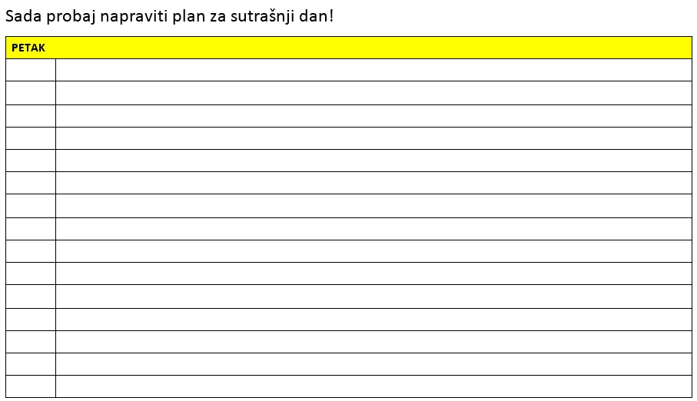
Sada probaj napraviti plan za sutrašnji dan

Slide 7
Prostor utječe na koncentraciju učenika dok uči. Po mogućnosti učite na istom mjestu. Mjesto za učenje – osvijetljeno, prozračno, izolirano od buke, uredno. Na radnom stolu stoje samo materijali za učenje jednog nastavnog predmeta. Stolac udoban. Knjige i bilježnice stoje na određenom mjestu (polica, ladica…)
NEXT!
II. Organizacija prostora za učenje

Slide 8
Slijedi razmišljanje o koncentarciji za učenje…
HVALA NA PAŽNJI

